Slide 1
贷后评分卡_v2
2016年11月

Slide 2
贷后评分-目的
贷后评分，旨在利用借款人贷后的特征，对贷后的表现进行排序，排序的结果以分值表现，其主要目的如下：
1、对现有的贷后状态进行描述，数值化的展现贷后表现；
2、利用贷后数据的统计含义，对未来的表现做出预估；
为此，我们的方案分为以下几步：
1、定义贷后评分体系；
2、获取贷后相关数据特征；
3、建立打分卡；
4、测试验证；
5、特征和结果分析。

Slide 3
贷后评分-评分体系
首先，我们要对贷后数据建立评分体系（排序规则）。其过程如同人工构造一棵决策树模型：
贷后特征
M₀
还款期数，放款金额
≥M₇
未还款金额
M₁-M₆，无M₇
各期逾期次数，按数字位排列，
加入时间衰减

Slide 4
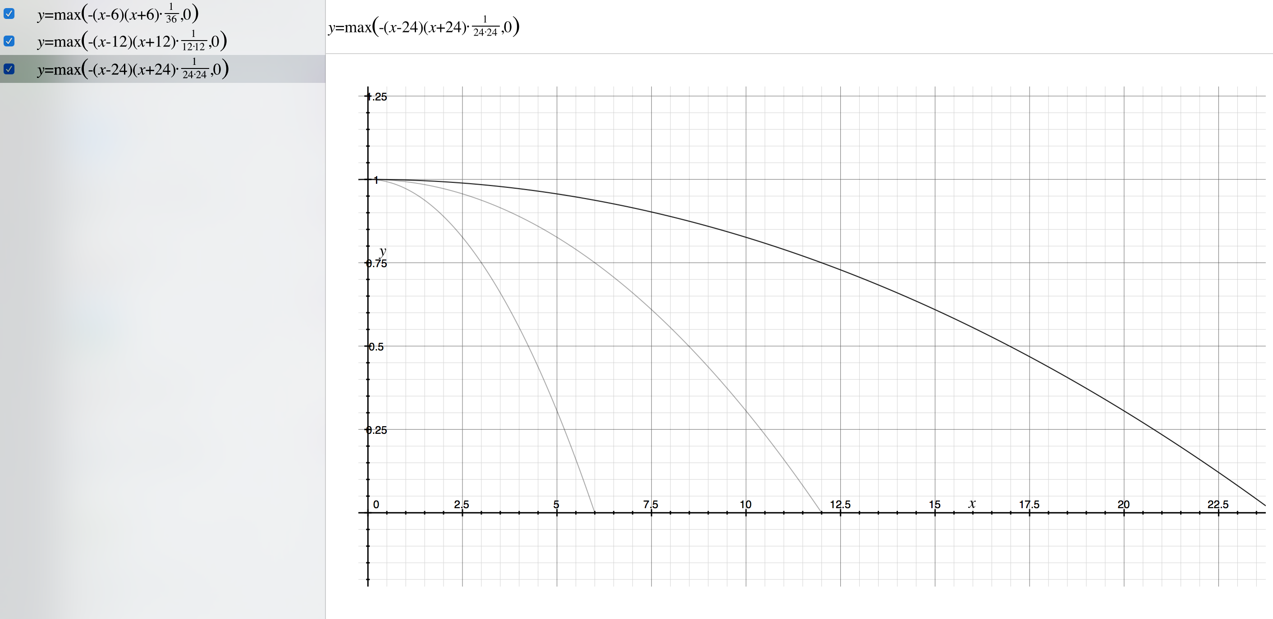
贷后评分-评分体系
时间衰减：
1、M1 : 6期衰减
2、M2 : 12期衰减
3、≥M3 and ≤M6 : 24期衰减

Slide 5
贷后评分-数据获取
一共有三份数据集：
1、总体评分数据集
获取自2014年1月1日（避免过长时间给数据分布带来扰动）
至今所有的合同，并按照身份证聚合，用于生成总体评分。
2、训练数据集
获取自2014年1月1日至2016年2月28日的所有合同，按照
身份证聚合，用于生成训练集上的评分。
3、验证数据集
只取2016年3月那期还款的结果，距今来看是M*期，用于验
证训练集上的评分。

Slide 6
贷后评分-建立打分卡
依照评分体系，对全体数据集和训练数据集进行排序，并把相应的序数和最大逾期期数放缩至0-1000分段，获得评分。
M* | 分值
M₀ | 800-1000
M₁ | 700-800
M₂ | 600-700
M₃ | 500-600
M₄ | 400-500
M₅ | 300-400
M₆ | 200-300
≥M₇ | 0-200

Slide 7
贷后评分-测试验证
我们统计了测试集各个M*期的数目，均值和变异系数，结果如下：
M* | 数目 | 均值 | 变异系数
M₀ | 251049 | 864.06 | 0.08
M₁ | 848 | 701.48 | 0.29
M₂ | 1512 | 649.27 | 0.32
M₃ | 611 | 536.06 | 0.48
M₄ | 396 | 463.83 | 0.67
M₅ | 249 | 360.10 | 0.83
M₆ | 170 | 284.83 | 1.03
≥M₇ | 36246 | 126.78 | 1.43

Slide 8
贷后评分-结果分析
新版本结果比较稳定，M7比原来大有改善，但是M1的结果下降，考虑是数据质量问题，由于最近数据迁移，导致抽数不准，后续会持续检验的比对。

Slide 9
谢谢！

